Slide 1

Alperen Şükrü Keskin
211216025

Slide 2
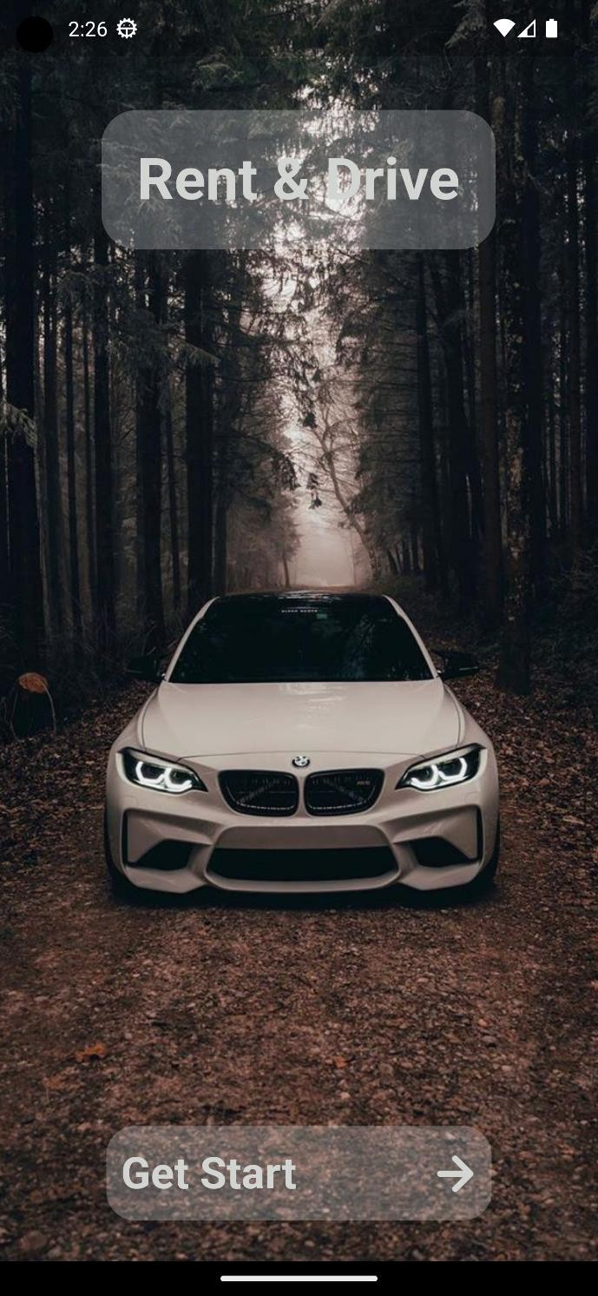
Giriş Ekranı
Kiralama uygulamamıza girdiğimizde bizi bu sayfa karşılıyor “Get Start” kutusuna bastığımızda ise bizi uygulamamızın içine yönlendiriyor.

Slide 3
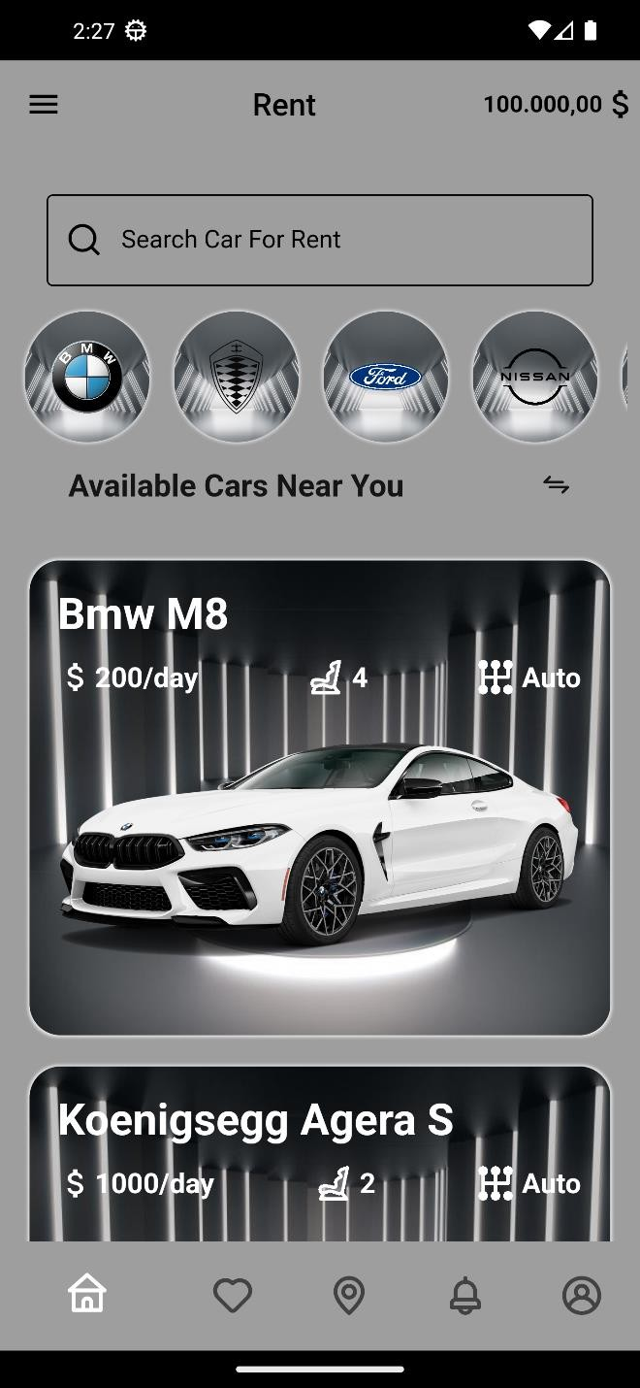
Araçların Bulunduğu Ekran
Bu ekranda kiralanmaya hazır olan arabalar sergileniyor.
Kullanıcı araçların üstüne bastığı zaman araba hakkında daha
detaylı bilgi almak için arabanın bilgilerinin bulunduğu sayfaya yönlendiriliyor.

Slide 4
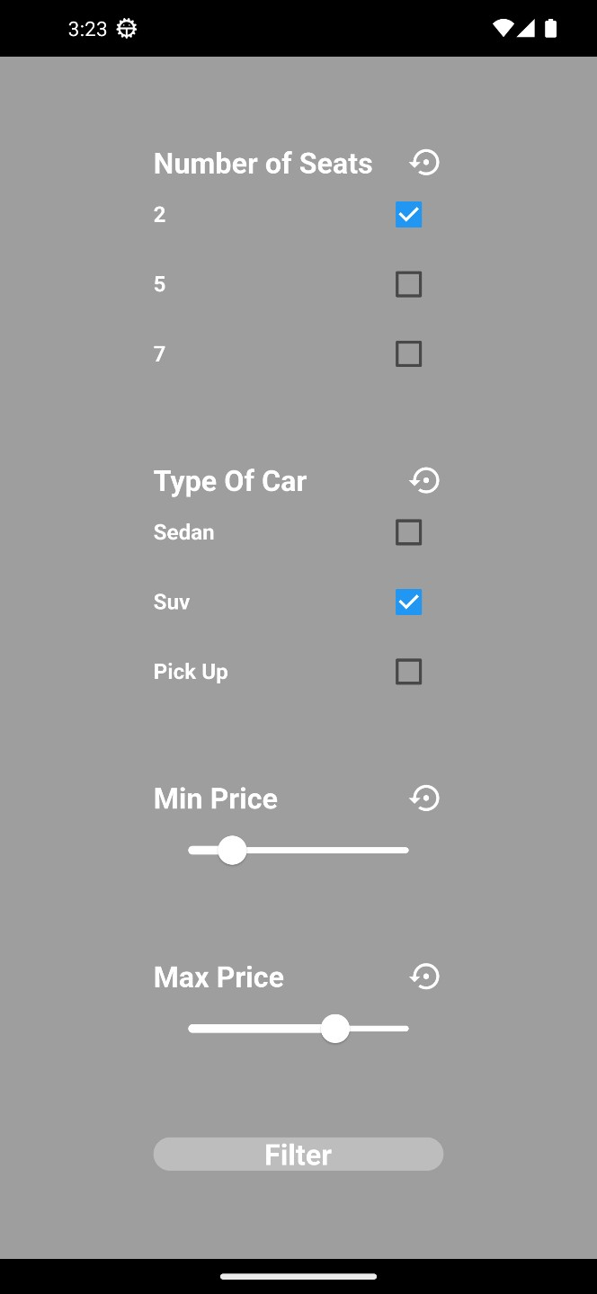
Filtreleme Ekranı
Bu ekranda kullanıcı aradığı kriterdeki arabalara daha kolay
ulaşmak için filtreleme yapabiliyor.

Slide 5
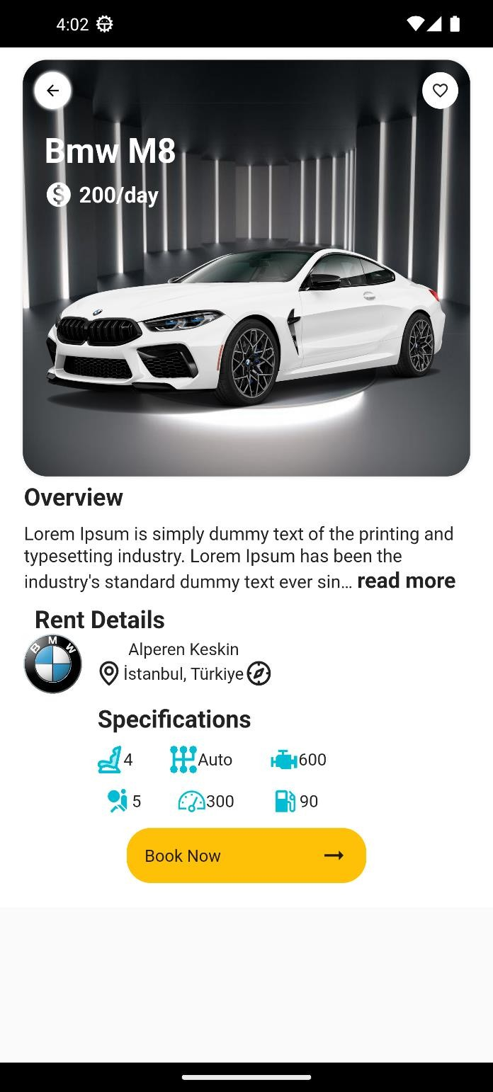
Araba Bilgi Ekranı
Bu ekranda kullanıcı arabanın detaylı bilgisine ulaşıp araba hakkında daha fazla fikre sahip oluyor.

Slide 6
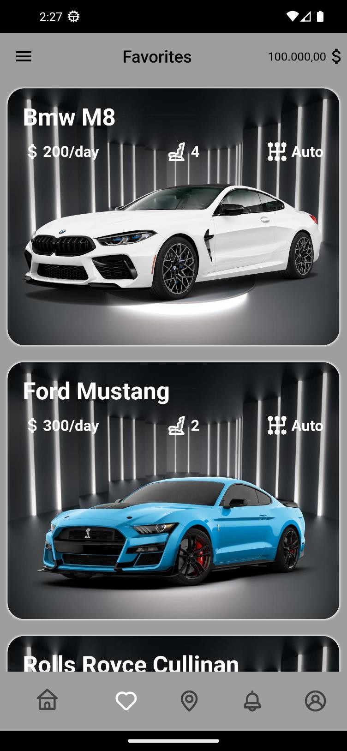
Favori Ekranı
Bu ekranda kullanıcı beğendiği arabaları favorisine ekleyerek daha kolay kiralayabiliyor.

Slide 7
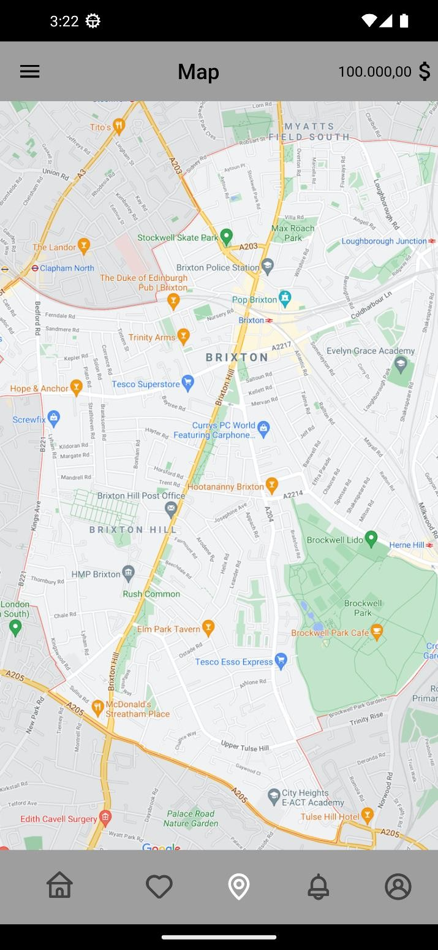
Harita Ekranı
Bu ekranda kullanıcı kiralamış olduğu arabaya, gitmek istediği
yere uygulama içinden bulunan haritadan yol tarifi alabilecek.

Slide 8
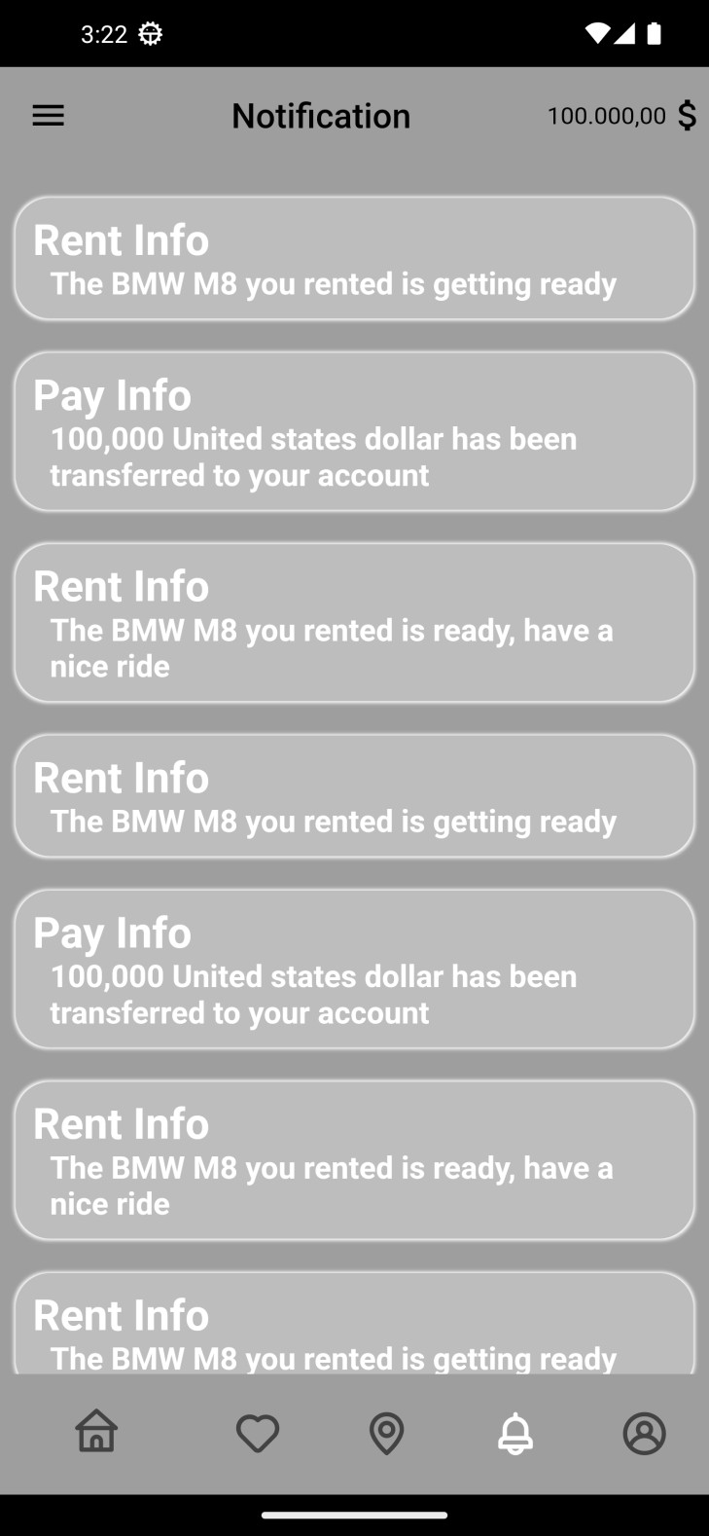
Bildirim Ekranı
Bu ekranda kullanıcı kendine gelen bildirimleri
görüntüleyebilecek.

Slide 9
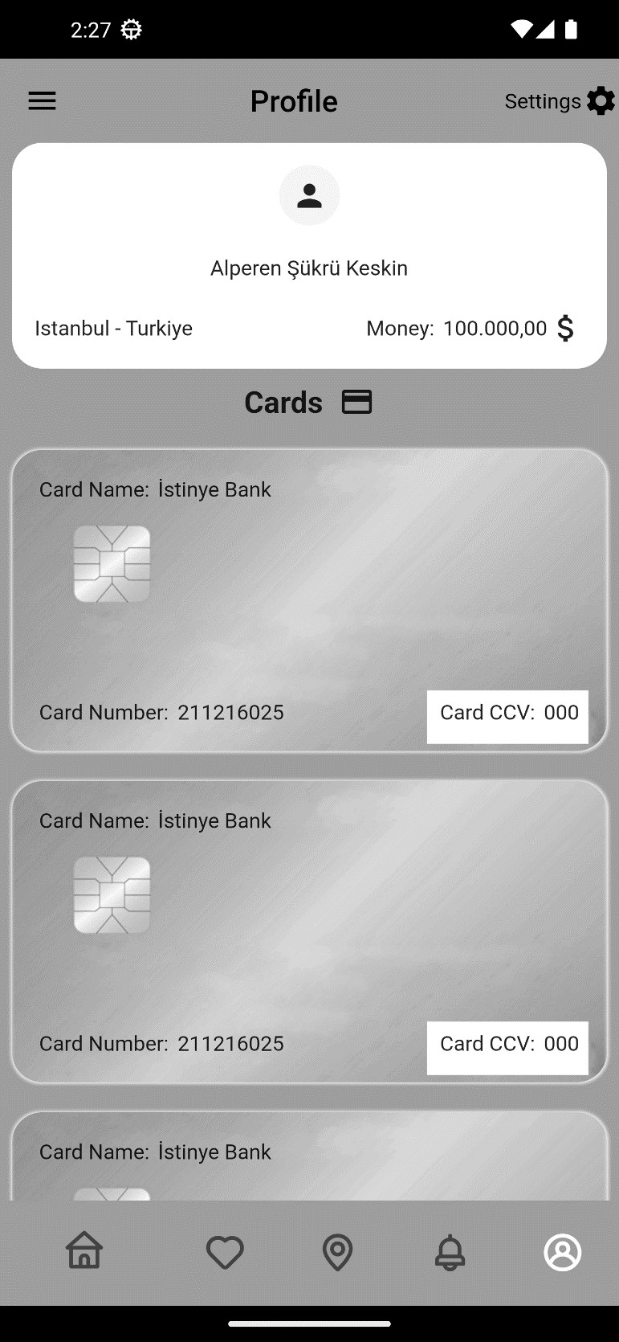
Profil Ekranı
Bu ekranda kullanıcı kendi profilini ve kredi kartlarını görüyor.

Slide 10
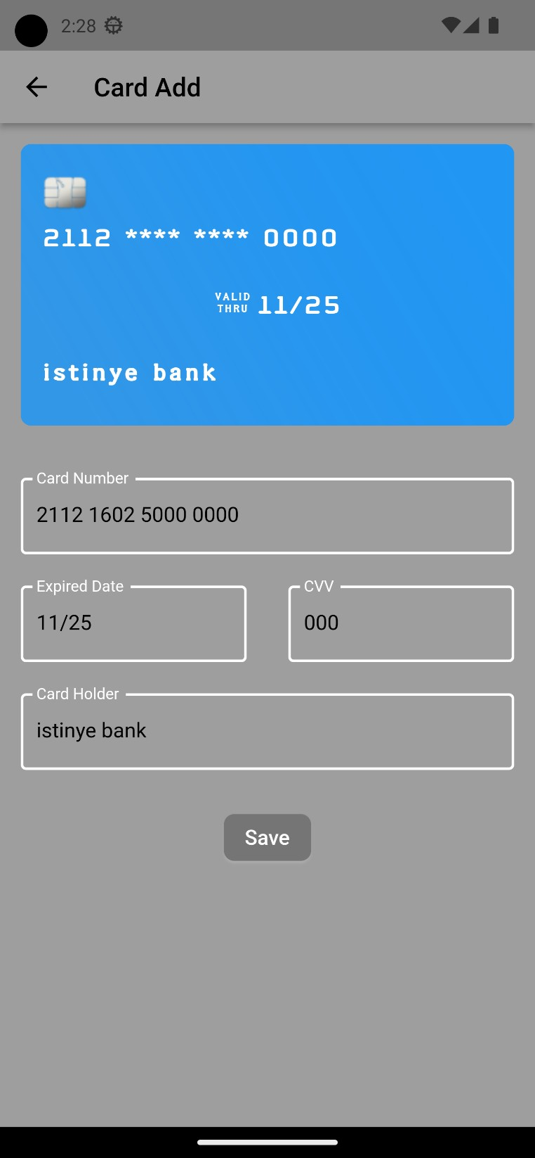
Kredi Kart Ekleme Ekranı
Bu ekranda kullanıcı bakiye yüklemek ödeme yapmak için kredi kartını uygulamaya eklemek için bu ekranı kullanıyor.

Slide 11
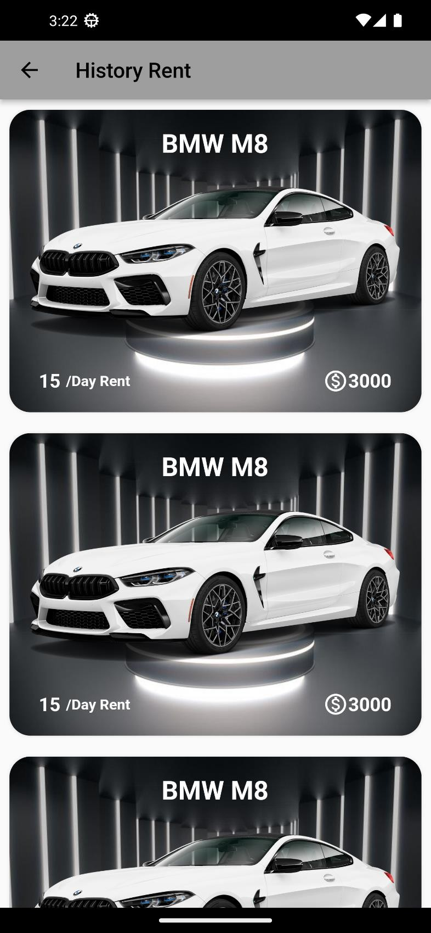
Geçmiş Kiralamaları Görüntüleme Ekranı
Bu ekranda kullanıcı daha önceden yaptığı kiralamaları, daha önceden yaptığı kiralamaların kaç gün sürdüğünü, daha önceden yaptığı kiralamalara ne kadar ödediğini görüyor.

Slide 12
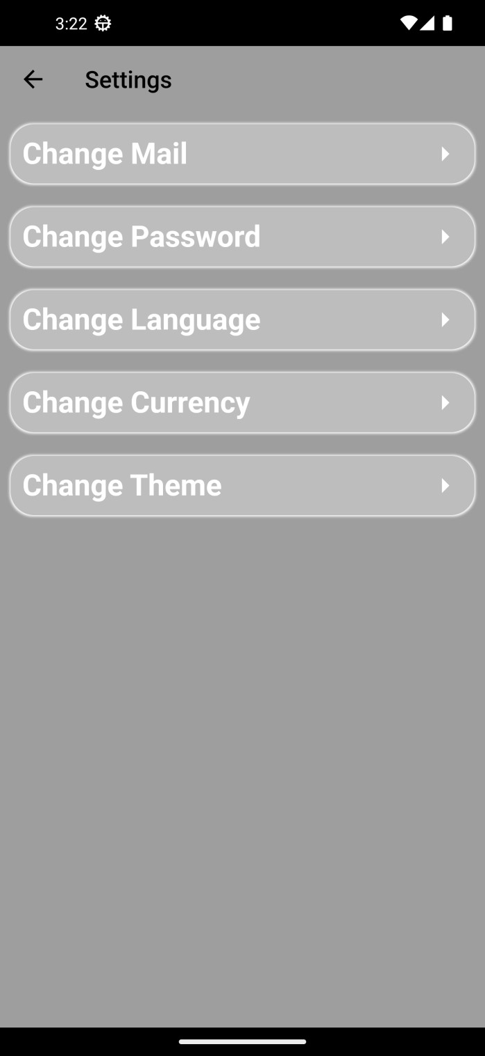
Ayarlar Ekranı
Bu ekranda kullanıcı mailini, şifresini, uygulama dilini,
kullandığı para birimini, uygulamanın temasını değiştire
bilecek.

Slide 13
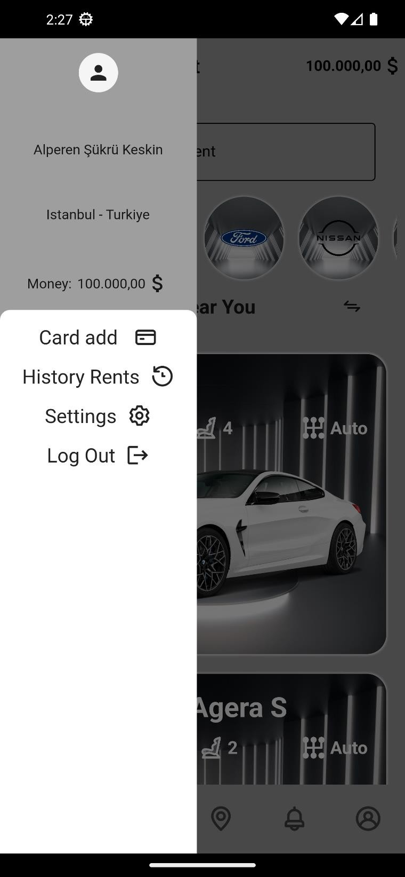
Yan Menü

Slide 14
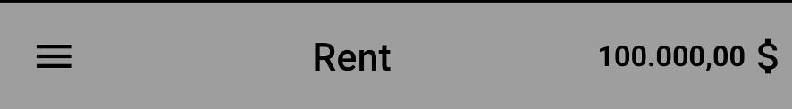
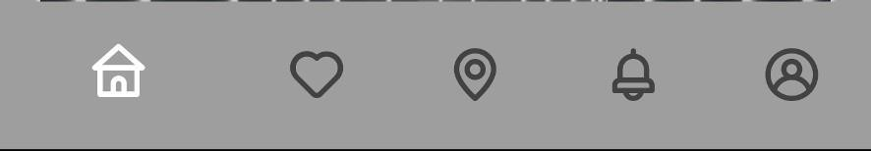
Bu menüde kullanıcı kart ekleme ekranı, önceki
kiralamalarına, ayarlara ve hesabından çıkışa ulaşıyor.
App Bar
App Barda kullanıcı yan menüye erişebiliyor hangi sayfada olduğunu ve bakiyesini görebiliyor.
Bottom Navigation Bar
Bottom Navigation Barda kullanıcı sayfalar arası geçiş
yapabiliyor ve hangi sayfada ise o sayfanın ikonu beyaz renk oluyor böylece kullanıcı burdanda hangi sayfada olduğunu
görebiliyor.

